Slide 1
Алгоритмизация и программирование ОБЗОР Языков программирования
к.э.н. Макрушин Сергей Вячеславович
2019

Slide 2
ЯЗЫК ПРОГРАММИРОВАНИЯ (ЯП)
ОПРЕДЕЛЕНИЕ:
Язык программирования — формальная знаковая система, предназначенная для записи компьютерных программ. Язык программирования определяет набор лексических, синтаксических и семантических правил, определяющих внешний вид программы и действия, которые выполнит исполнитель (обычно — ЭВМ) под её управлением.
Со времени создания первых программируемых машин человечество придумало более восьми тысяч языков программирования

Slide 3
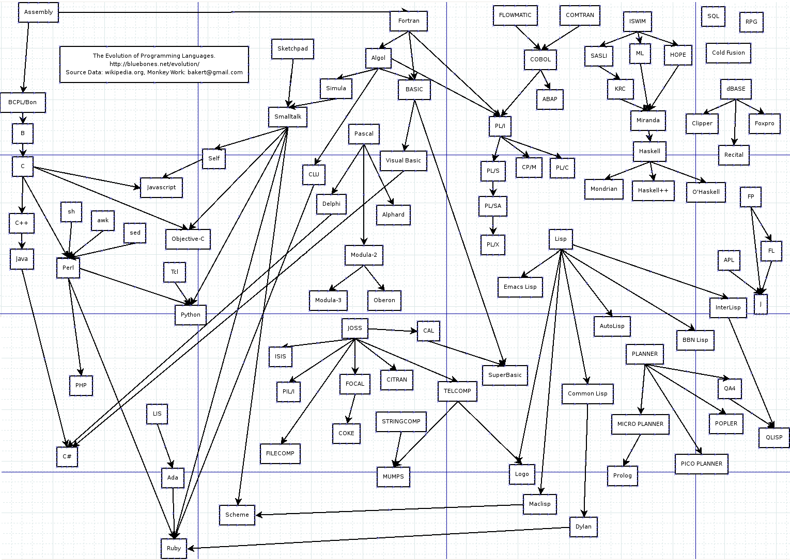
ЭВОЛЮЦИЯ ЯЗЫКОВ ПРОГРАММИРОВАНИЯ

Slide 4
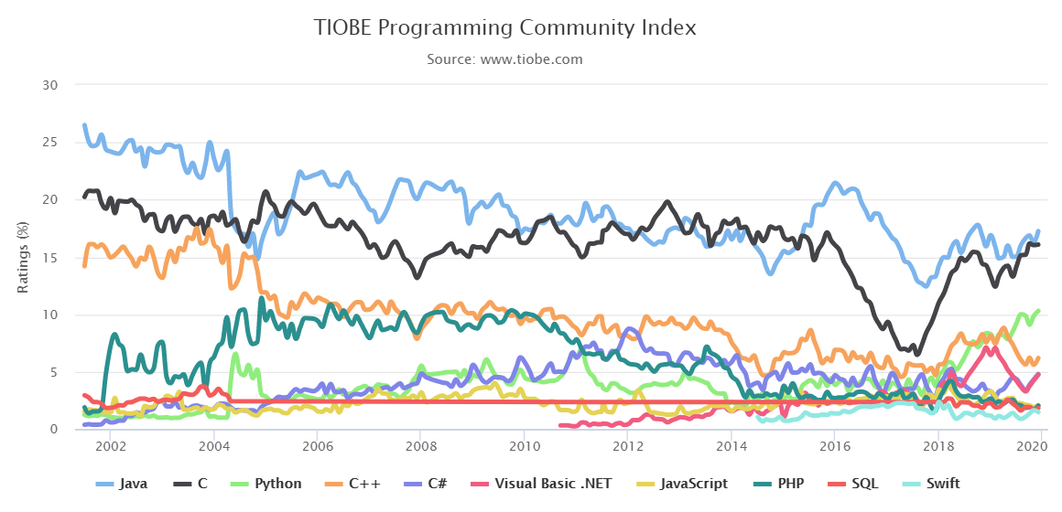
ИНДЕКС ПОПУЛЯРНОСТИ ЯЗЫКОВ ПРОГРАММИРОВАНИЯ
http://www.tiobe.com

Slide 5
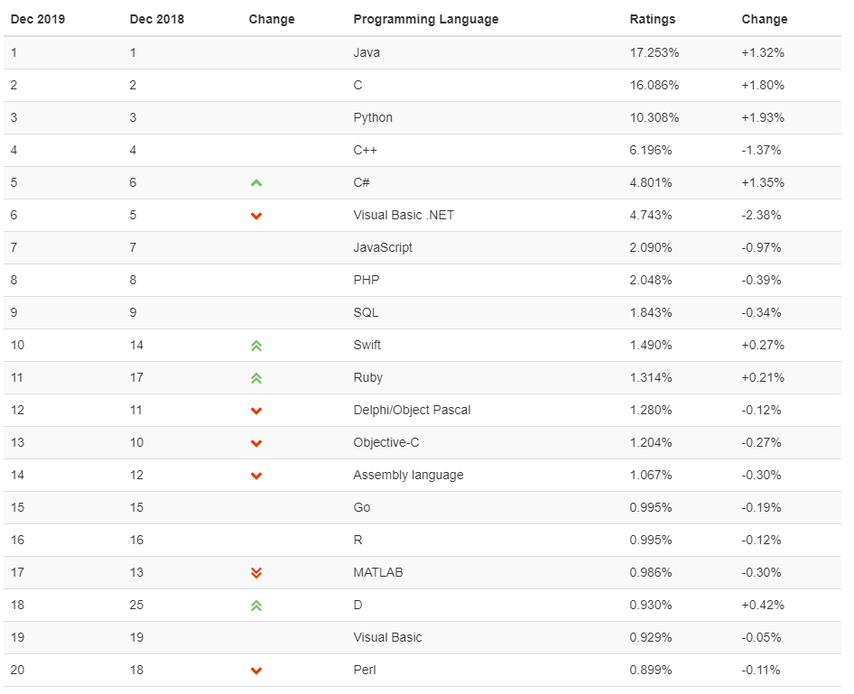
ИНДЕКС ПОПУЛЯРНОСТИ ЯЗЫКОВ ПРОГРАММИРОВАНИЯ

Slide 6
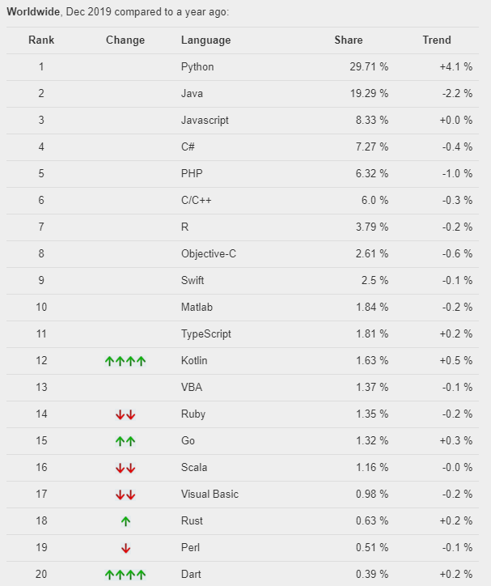
ИНДЕКС ПОПУЛЯРНОСТИ ЯЗЫКОВ ПРОГРАММИРОВАНИЯ
The PYPL PopularitY of Programming Language Index is created by analyzing how often language tutorials are searched on Google.

Slide 7
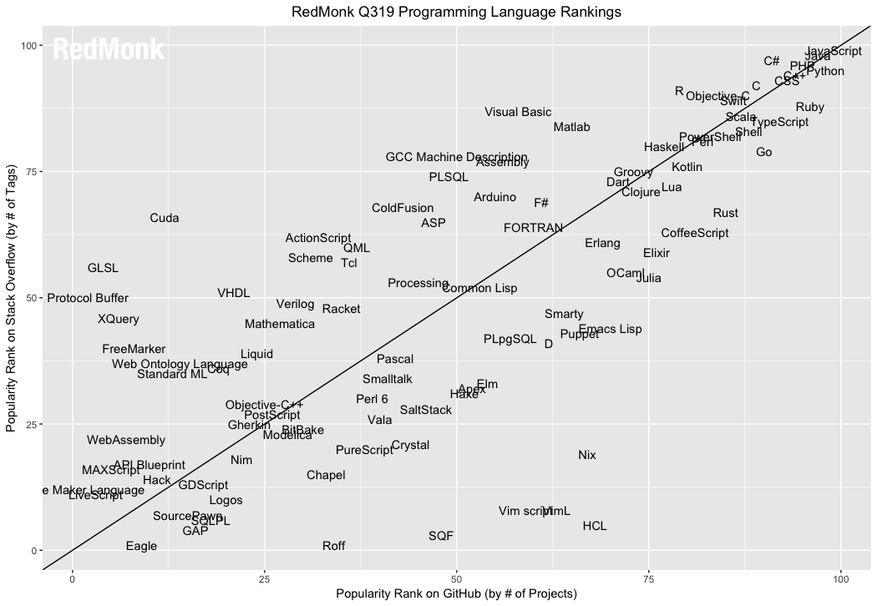
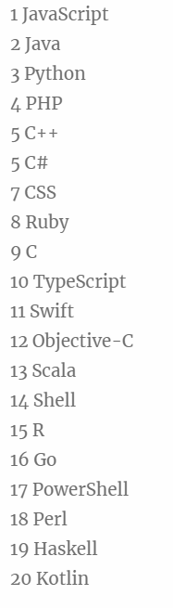
ИНДЕКС ПОПУЛЯРНОСТИ ЯЗЫКОВ ПРОГРАММИРОВАНИЯ
Redmonk. Methodology: Based on raw lines of code in GitHub repositories and StackOverflow language tags.

Slide 8
КЛАССИФИКАЦИЯ ЯП
ПОКОЛЕНИЯ ЯЗЫКОВ ПРОГРАММИРОВАНИЯ:
1GL: машинные коды, ассемблеры;
2GL: компилируемые машинно-зависимые языки;
3GL: машинно-независимые языки (языки программирования высокого уровня);
4GL: проблемно-ориентированные языки (Domain Specific language, DSL).
СПОСОБ ИСПОЛНЕНИЯ:
компиляция;
интерпретация;
виртуальные машины, компиляция «на лету» (just in time, JIT).
ПАРАДИГМЫ ПРОГРАММИРОВАНИЯ:
императивное/структурное/процедурное;
объектно-ориентированное;
декларативное;
функциональное;
другие.

Slide 9
ПАРАДИГМЫ ПРОГРАММИРОВАНИЯ
ИМПЕРАТИВНОЕ/СТР-Е/ПР-Е ПРОГРАММИРОВАНИЕ:
программа — последовательность действий, связанных условными и безусловными переходами + организация в виде процедур (подпрограмм). Явные присваивания, глобальные переменные + иерархическая структура подпрограмм, исключение goto + локальные переменные, модульность,
ОБЪЕКТНО-ОРИЕНТИРОВАННОЕ ПРОГРАММИРОВАНИЕ:
программа — несколько взаимодействующих объектов, функциональность (действия) и данные распределяются между этими объектами. Объекты, инкапсуляция, наследование, полиморфизм.
ДЕКЛАРАТИВНОЕ ПРОГРАММИРОВАНИЕ:
программа — определение того какие вычисления нужно произвести без описания того, как их нужно выполнить.
ФУНКЦИОНАЛЬНОЕ ПРОГРАММИРОВАНИЕ:
программа — система определений функций (в математическом понимании). Чистые функции, отсутствие побочных эффектов, функции высшего порядка, неизменяемые переменные.

Slide 10
ПЕРЕДАЧА ПАРАМЕТРОВ В ПОДПРОГРАММУ (ФУНКЦИЮ)
ПО ЗНАЧЕНИЮ:
Содержимое аргумента копируется в формальный параметр подпрограммы. Изменения, сделанные в параметре внутри подпрограммы, не влияют на значение переменной, используемой при вызове.
ПО ССЫЛКЕ:
В формальный параметр копируется ссылка на аргумент. В подпрограмме ссылка используется для доступа к значению аргумента. То есть, изменения, сделанные в параметре внутри подпрограммы, влияют на содержимое переменной, используемой при вызове.

Slide 11
УПРАВЛЕНИЕ ПАМЯТЬЮ И СБОРКА МУСОРА
РУЧНОЕ УПРАВЛЕНИЕ ПАМЯТЬЮ:
Для создания объекта в динамической памяти программист явно вызывает команду выделения памяти. Эта команда возвращает указатель на выделенную область памяти, который сохраняется и используется для доступа к ней. До тех пор, пока созданный объект нужен для работы программы, программа обращается к нему через ранее сохранённый указатель.
Когда надобность в объекте проходит, программист явно вызывает команду освобождения памяти, передавая ей указатель на удаляемый объект.
В любом языке, допускающем создание объектов в динамической памяти, потенциально возможны две проблемы: висячие ссылки и утечки памяти.
СБОРКА МУСОРА:
В системе со сборкой мусора (garbage collection, GC) обязанность освобождения памяти от объектов, которые больше не используются, возлагается на среду исполнения программы. Программист лишь создаёт динамические объекты и пользуется ими, он может не заботиться об удалении объектов. Для осуществления сборки мусора в состав среды исполнения включается специальный программный модуль, называемый «сборщиком мусора». Этот модуль периодически запускается, определяет, какие из созданных в динамической памяти объектов более не используются, и освобождает занимаемую ими память.
Сборка мусора — технология, позволяющая, с одной стороны, упростить программирование, избавив программиста от необходимости вручную удалять объекты, созданные в динамической памяти, с другой — устранить ошибки, вызванные неправильным ручным управлением памятью (но не другими ресурсами).

Slide 12
СРАВНЕНИЕ ЯП
Язык | Парадигмы | Передача параметров | Сборка мусора
Java | Imp., OO | byV. | Yes
C | Imp. | byV., byR. (through pointers) | Optional through external tools
C++ | Imp., OO | byV., byR. (through reference types) | Optional through external tools
C# | Imp., OO, Func., event-driven |  | Yes
Python | Imp., OO, Func., aspect-oriented | byV. (call by object reference) | Yes
PHP | Imp., OO, | byV., byR. | Yes
JavaScript | Imp., OO, Func. | byV. | Yes
Visual Basic | component-oriented pr., event-driven | byR., byV. (explicit) | Yes
Perl | Imp., Func., OO | byR. | Reference counting
Objective-C | Imp., OO | byV. | Yes (as of 2.0)
Ruby | Imp., OO, Func., | byV. (call by object reference) | Yes
Object Pascal (Delphi) | Imp., OO, generic | byR., byV. | some types
Visual Basic | component-oriented pr., event-driven | byR., byV. (explicit) | Yes
Pascal | Imp. | byR., byV. | No
Swift | Imp., OO | byV. | Template:Partial
MATLAB | Imp., array programming | byV. | Yes
COBOL | Imp., OO | byV., byR. | No

Slide 13
ТИПИЗАЦИЯ В ЯЗЫКАХ ПРОГРАММИРОВАНИЯ
СТАТИЧЕСКАЯ И ДИНАМИЧЕСКАЯ ТИПИЗАЦИЯ:
Статическая типизация — переменная, параметр подпрограммы, возвращаемое значение функции связывается с типом в момент объявления и тип не может быть изменен позже
СИЛЬНАЯ И СЛАБАЯ ТИПИЗАЦИЯ
Язык не позволяет смешивать в выражениях различные типы и не выполняет автоматические неявные преобразования, например нельзя вычесть из строки множество. Языки со слабой типизацией выполняют множество неявных преобразований автоматически, даже если может произойти потеря точности или преобразование неоднозначно.
ЯВНАЯ И НЕЯВНАЯ ТИПИЗАЦИЯ
Тип новых переменных / функций / их аргументов в ЯП с явной типизацией нужно задавать явно.

Slide 14
СТАТИЧЕСКАЯ И ДИНАМИЧЕСКАЯ ТИПИЗАЦИЯ В ЯП
Статическая типизация — переменная, параметр подпрограммы, возвращаемое значение функции связывается с типом в момент объявления и тип не может быть изменен позже
Достоинства:
хороша для написания сложного, но быстрого кода;
хорошо работает автодополнение в IDE;
многие ошибки исключаются на стадии компиляции
Недостатки:
многословный код;
сложность написания обобщенных алгоритмов и универсальных коллекций;
сложности с работой с данными из внешних источников;
Многие статические языки позволяют использовать динамическую типизацию:
C# поддерживает псевдо-тип dynamic;
Delphi — посредством специального типа Variant.
Примеры:
статическая: C, Java, C#;
динамическая: Python, JavaScript, Ruby.

Slide 15
ЛАТЕНТНАЯ («УТИНАЯ») ТИПИЗАЦИЯ В ЯП
Латентная типизация или утиная типизация (англ. Duck typing) — вид динамической типизации, применяемой в некоторых языках программирования (D, Perl, Smalltalk, Python, Objective-C, Ruby, JavaScript, Groovy, ColdFusion, Boo, Lua, Go, C#), когда границы использования объекта определяются его текущим набором методов и свойств, в противоположность наследованию от определённого класса. То есть считается, что объект реализует интерфейс, если он содержит все методы этого интерфейса, независимо от связей в иерархии наследования и принадлежности к какому-либо конкретному классу.
Название термина пошло от английского «duck test» («утиный тест»), который в оригинале звучит как: «If it looks like a duck, swims like a duck and quacks like a duck, then it probably is a duck» («Если это выглядит как утка, плавает как утка и крякает как утка, то, вероятно, это утка».).
Утиная типизация решает такие проблемы иерархической типизации, как:
невозможность явно указать (путём наследования) на совместимость интерфейса со всеми настоящими и будущими интерфейсами, с которыми он идейно совместим;
экспоненциальное увеличение числа связей в иерархии типов при хотя бы частичной попытке это сделать.

Slide 16
СИЛЬНАЯ И СЛАБАЯ ТИПИЗАЦИЯ В ЯП
Язык с сильной типизацией не позволяет смешивать в выражениях различные типы и не выполняет автоматические неявные преобразования, например нельзя вычесть из строки множество. Языки со слабой типизацией выполняют множество неявных преобразований автоматически, даже если может произойти потеря точности или преобразование неоднозначно.
Достоинства сильной типизации:
надежность —исключение или ошибку компиляции, вместо неправильного поведения;
скорость — вместо скрытых преобразований, которые могут быть довольно затратными, с сильной типизацией необходимо писать их явно, что позволяет отметить, что этот участок кода может быть медленным
определенность и понимание работы программы — вместо неявного приведения типов, программист пишет преобразования вручную, а значит осознает что и во что преобразуется.
Преимущества слабой типизации
удобство использования смешанных выражений;
абстрагирование от типизации и сосредоточение на задаче;
краткость записи.
Примеры :
сильная: Java, Python, Haskell, Lisp;
слабая: C, JavaScript, Visual Basic, PHP.

Slide 17
ЯВНАЯ И НЕЯВНАЯ ТИПИЗАЦИЯ В ЯП
ЯВНАЯ И НЕЯВНАЯ ТИПИЗАЦИЯ
Тип новых переменных / функций / их аргументов в ЯП с явной типизацией нужно задавать явно.
Достоинства явной типизации:
Наличие у каждой функции сигнатуры (например int add(int, int)) позволяет без проблем определить, что функция делает.
Программист сразу записывает, какого типа значения могут храниться в конкретной переменной, что снимает необходимость запоминать это.
Достоинства неявной типизации
Сокращение записи — def add(x, y) короче, чем int add( int x, int y).
Устойчивость к изменениям. Например если в функции временная переменная была того-же типа, что и входной аргумент, то в явно типизированном языке при изменении типа входного аргумента нужно будет изменить еще и тип временной переменной.
Примеры :
явная: C++, D, C#;
неявная: PHP, Lua, JavaScript, Python.

Slide 18
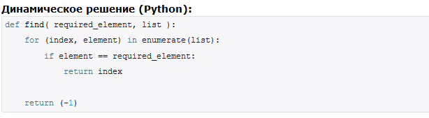
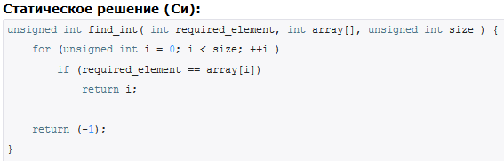
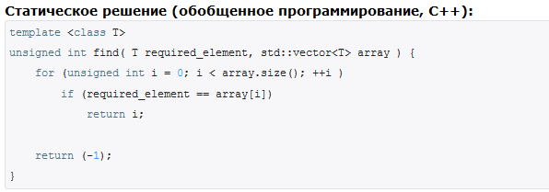
ЯВНАЯ И НЕЯВНАЯ ТИПИЗАЦИЯ В ЯП

Slide 19
ТИПИЗАЦИЯ В ЯЗЫКАХ ПРОГРАММИРОВАНИЯ
 | Стат./Динам. | Слаб./Сильн. | Явн./Неявн.
JavaScript | Динамическая | Слабая | Неявная
Ruby | Динамическая | Сильная | Неявная
Python | Динамическая | Сильная | Неявная
Java | Статическая | Сильная | Явная
PHP | Динамическая | Слабая | Неявная
C | Статическая | Слабая | Явная
C++ | Статическая | Слабая | Явная
Perl | Динамическая | Слабая | Неявная
Objective-C | Статическая | Слабая | Явная
C# | Статическая | Сильная | Явная
Haskell | Статическая | Сильная | Неявная
Common Lisp | Динамическая | Сильная | Неявная
D | Статическая | Сильная | Явная
Delphi | Статическая | Сильная | Явная

Slide 20
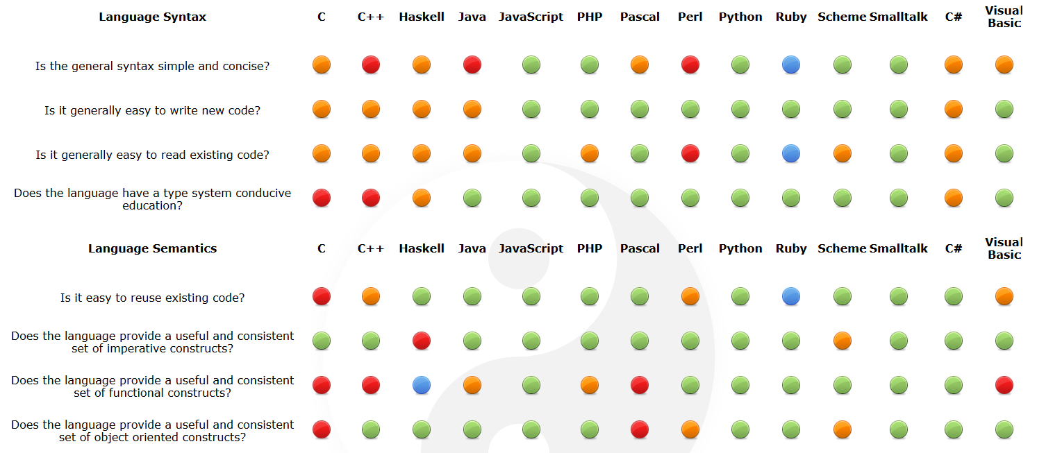
СРАВНЕНИЕ СИНТАКСИСА И СЕМАНТИКИ ЯП
* http://programming.dojo.net.nz/resources/programming-language-comparison/index

Slide 21
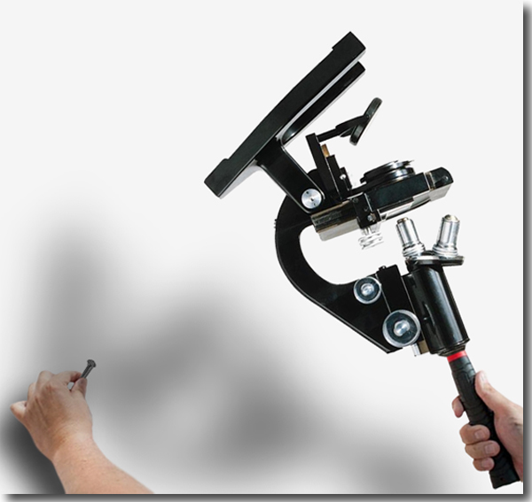
ВЫБОР АДЕКВАТНЫХ ЗАДАЧЕ ЯП
«Все можно запрограммировать на всем»
Anonymus

Slide 22
ЦЕЛИ ВНЕДРЕНИЯ КИС
Язык | Ориентирован на исп-е | Цели создания
Java | Application | Write once run anywhere
C | System, Embedded | Low level access, Minimal constraint
C++ | Application, System | Abstraction, Efficiency, Compatibility
C# | Application | Rapid application development
Python | Application, Education, Scripting | Simplicity, Readability, Expressiveness, Modularity
PHP | Web Application, CLI | Robustness and Simplicity
JavaScript | Client side web scripting
Visual Basic | Application | Rapid application development, Simplicity
Perl | Text processing, Scripting | Terseness, Expressiveness
Objective-C | Application | Smalltalk like, Component based code reuse, C/C++ compatibility
Ruby | Application, Scripting | Expressiveness, Readability
Object Pascal (Delphi) | Application, System | Readability, Rapid application development, Modularity
Visual Basic | Application | Rapid application development, Simplicity
Pascal | General, Application, Educ., Sys. | Readability, Discipline, Modularity
Swift | Application | Compatibility with Objective-C runtime
MATLAB | Numeric comp-ion and visualization | high performance numerical analysis and visualization
PL/SQL | data bases
R | Numeric computation
COBOL | Business and Financial App. | Readability

Slide 23
ЦЕЛИ ВНЕДРЕНИЯ КИС
 | Произовди-тельность | Надежность | Переносимость | Скорость разработки | Простота поддержки | Доступность инструментария | Скорость освоения (сложность) | Развитость информационных ресурсов и сообщества
Embedded | !!! | !!! |  | ! | !!!
System | !!! | !!! |  | ! | !!!
Application |  | !!! | !!! | !!! | !!! |  |  | !!!
Scripting |  |  |  | !!! |  |  |  | !!!
Education |  |  |  |  |  | !!! | !!! | !
DSL |  |  |  |  |  |  | !!!

Slide 24
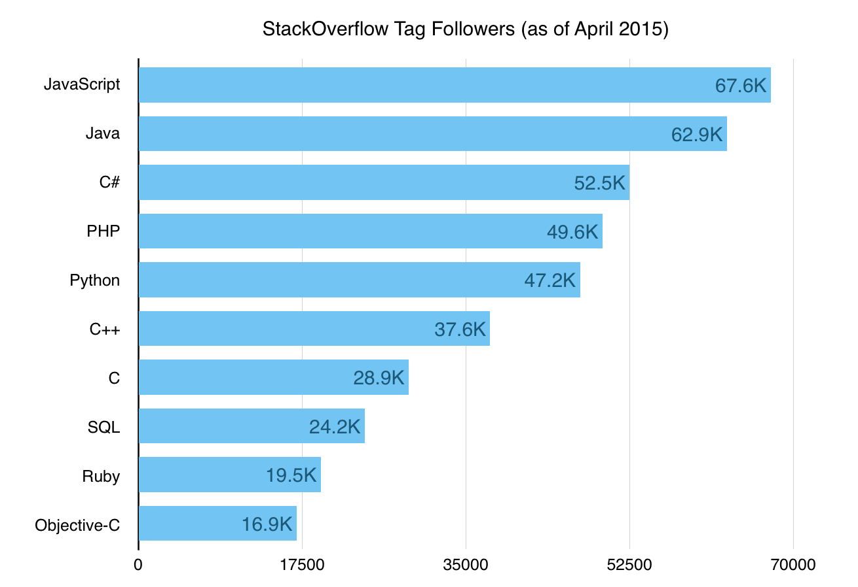
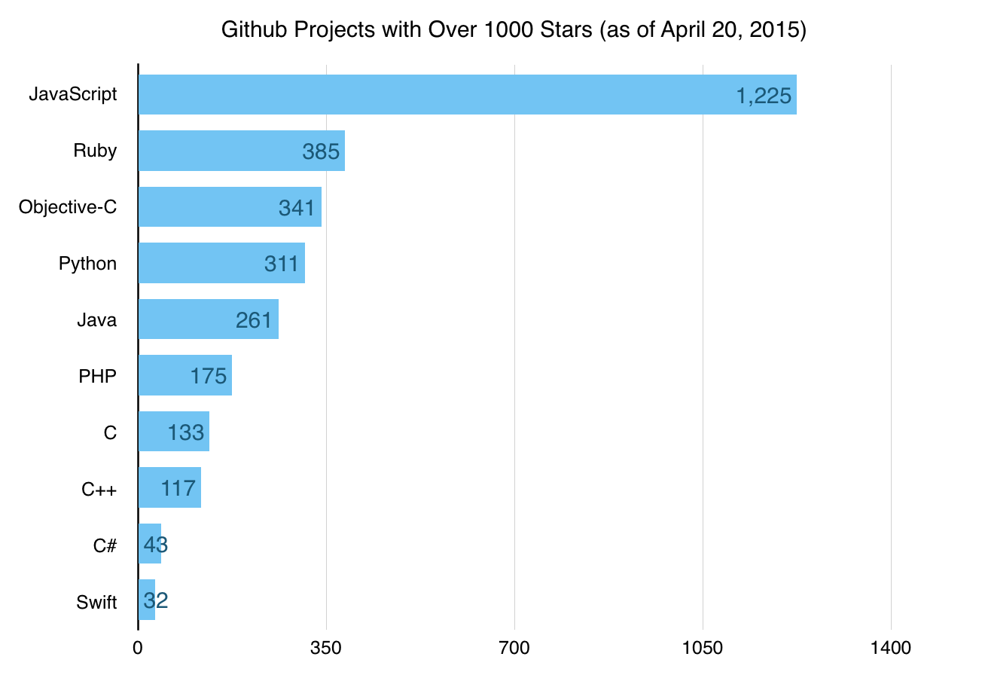
ЯП: ДОСТУПНОСТЬ ИНСТРУМЕНТОВ И РАЗВИТОСТЬ СООБЩЕСТВА

Slide 25

ЯЗЫК ПРОГРАММИРОВАНИЯ PYTHON
Высокоуровневый язык программирования общего назначения, ориентированный на повышение производительности разработчика и читаемости кода.
многоцелевой: (web, gui, scripting, scientific computation & data analysis)
многопарадигменный: процедурное программирование, объектно-ориентированное программирование, поддержка элементов функционального программирования
динамическая типизация, сильная типизация, неявная типизация; сильная интроспекция
Фокус на читаемости и продуктивности разработки
ОСОБЕННОСТИ:
open source, распространяется свободно
«батарейки в комплекте»
Поддержка REPL (read, eval, print, loop)
Реализации Python: CPython, PyPy, Jython, IronPython и т.д.
Кросс-платформенный (CPython для Windows, Linux, Mac OS X, iOS, Android)
* https://www.python.org/

Slide 26
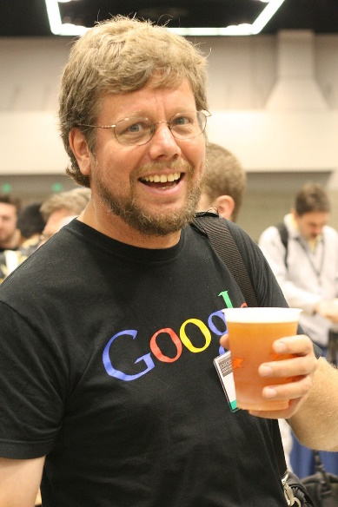
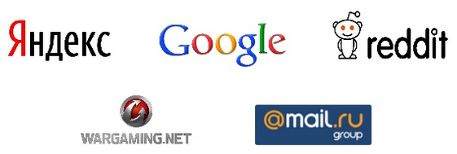
ОБЩАЯ ИНФОРМАЦИ О PYTHON
КОМПАНИИ, АКТИВНО ИСПОЛЬЗУЮЩИЕ PYTHON:
Гвидо ван Россум
ИСТОРИЯ РАЗВИТИЯ:
Python 1.0 – 01.1994
Python 2.0 – 10.2000
2.7 – 07.2010
Python 3.0 – 12.2008
3.3 – 09.2012
3.6 – 12.2016
ДИСТРИБУТИВЫ:
Anaconda
Enthought Canopy
Python(x,y)
IDE:
PyCharm
Wing IDE
Komodo IDE
Eclipse with PyDev
Sublime Text

Slide 27
ПРИМЕРЫ КОДА НА PYTHON
Дзэн Питона (Тим Петерс):
Красивое лучше уродливого.
Явное лучше неявного.
Простое лучше сложного.
Сложное лучше запутанного.
Развернутое лучше вложенного.
Разреженное лучше плотного.
Читаемость имеет значение.
Особые случаи не настолько особые, чтобы нарушать правила.
При этом практичность важнее безупречности.
Ошибки не должны замалчиваться.
Если не замалчиваются явно.
Встретив двусмысленность, отбрось искушение угадать.
Должен существовать один - и, желательно, только один - очевидный способ сделать это.
Хотя он поначалу может быть и не очевиден, если вы не голландец.
Сейчас лучше, чем никогда.
Хотя никогда зачастую лучше, чем *прямо* сейчас.
Если реализацию сложно объяснить - идея плоха.
Если реализацию легко объяснить - идея, возможно, хороша.
Пространства имен - отличная штука! Будем делать их побольше!

Slide 28

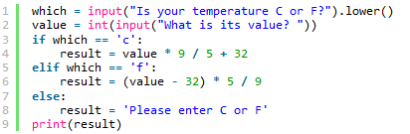

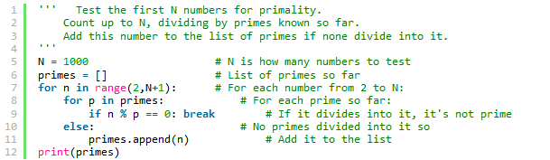
ПРИМЕРЫ КОДА НА PYTHON

Slide 29
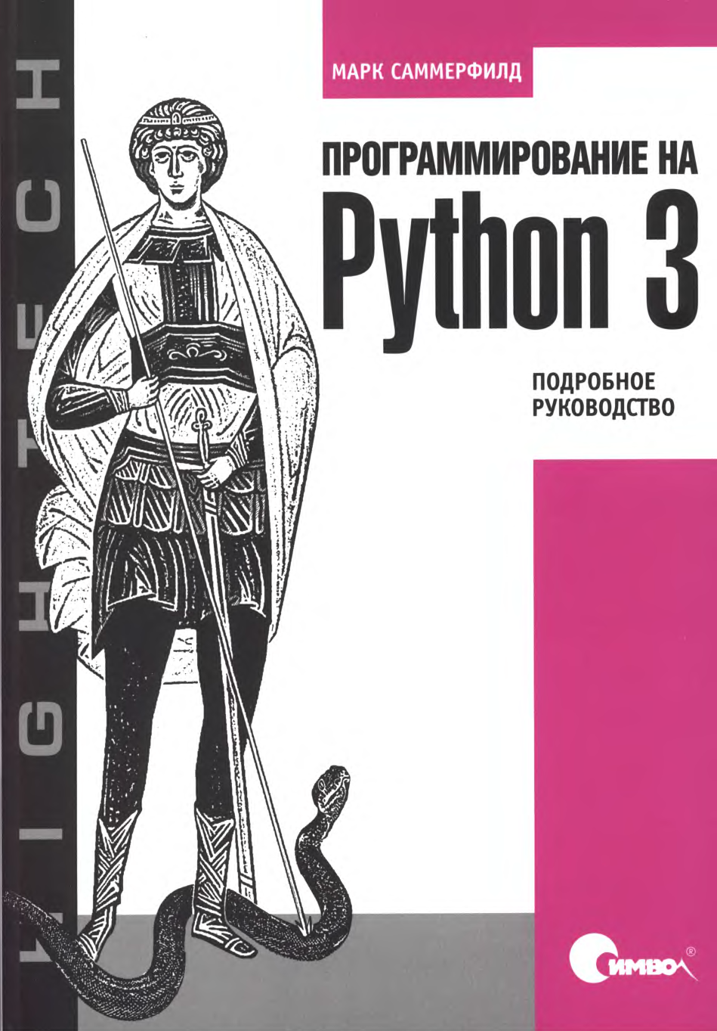
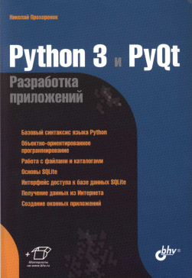
ПОДГОТОВКА К ЛЕКЦИИ 2
Гл. 1. Быстрое введение в процедурное программирование (по желанию)
Гл. 2. Типы данных
Гл. 3. Типы коллекций (кроме Множества и Отображения)
Гл. 4. Управляющие структуры и функции (только первый раздел: Управляющие структуры)
Гл. 1. Первые шаги (по желанию)
Гл. 2. Переменные
Гл. 3. Операторы
Гл. 4. Числа
Гл. 5. Строки
Гл. 6. Списки и кортежи

Slide 30
Спасибо за внимание!
к.э.н. Макрушин Сергей Вячеславович
2017

